Slide 1
Русский стилеметрический датасет
уроки и возможности
Борис Орехов

Slide 2




Назначение
Структура
Файлы сгруппированы по тематическим папкам
Набор русскоязычных текстов, подготовленный для
стилеметрических экспериментов,
машинного обучения,
учебных занятий по компьютерному анализу текста
Статус
Все тексты находятся в общественном достоянии (Public Domain) и доступны для исследований без ограничений.
Временной охват
Произведения с 1763 по 1932 год (охватывает три века: XVIII, XIX и XX).
Тщательный подбор
Все тексты снабжены метаданными и сопоставимы по объему внутри коллекции

Slide 3
Состав датасета
01.
Тексты
Более 320 документов
02.
Слова
Совокупный объем — 16+ миллионов слов
03.
Авторы и подкорпуса
Тексты 94 авторов, распределенные по 25 подкорпусам

Slide 4
Разделы датасета
Имена файлов соответствуют шаблону автор_название.txt. Это позволяет пакету stylo (R) автоматически группировать тексты по классам при визуализации
01
02
03
04
По авторам
Спецвыборки
Жанры и стили
Специфические
Художественная проза XVIII–XX вв., публицистика, научные труды
Сравнение авторов по полу, возрасту, работе с псевдонимами (Чехов / Чехонте)
Романтизм vs Реализм, Западники vs Славянофилы, стихи vs проза
Речь персонажей и тексты, сгенерированные нейросетями

Slide 5
Разведочный анализ: Delta,
100 MFW

Slide 6
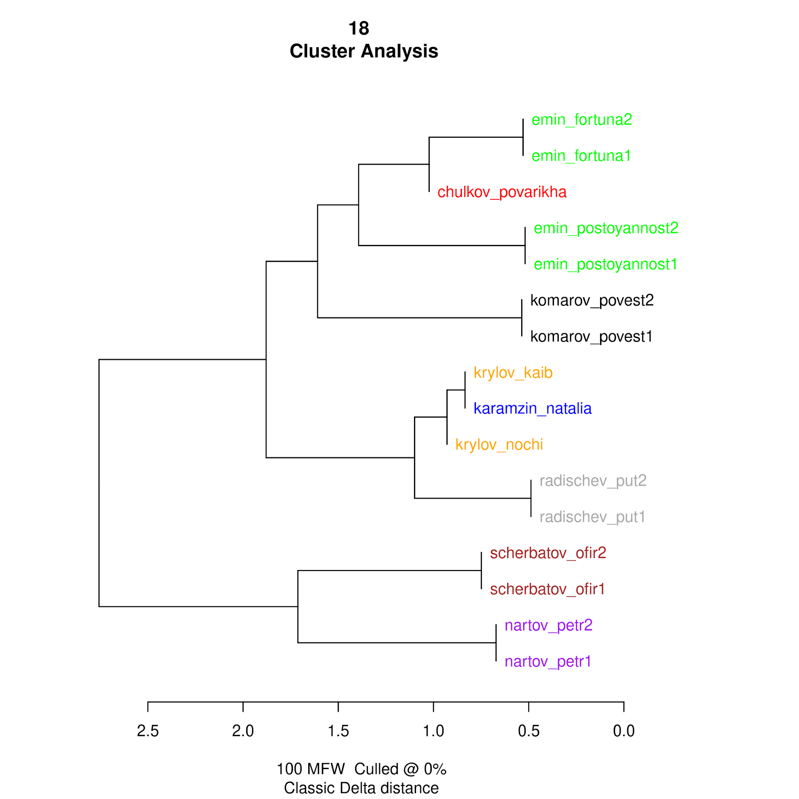
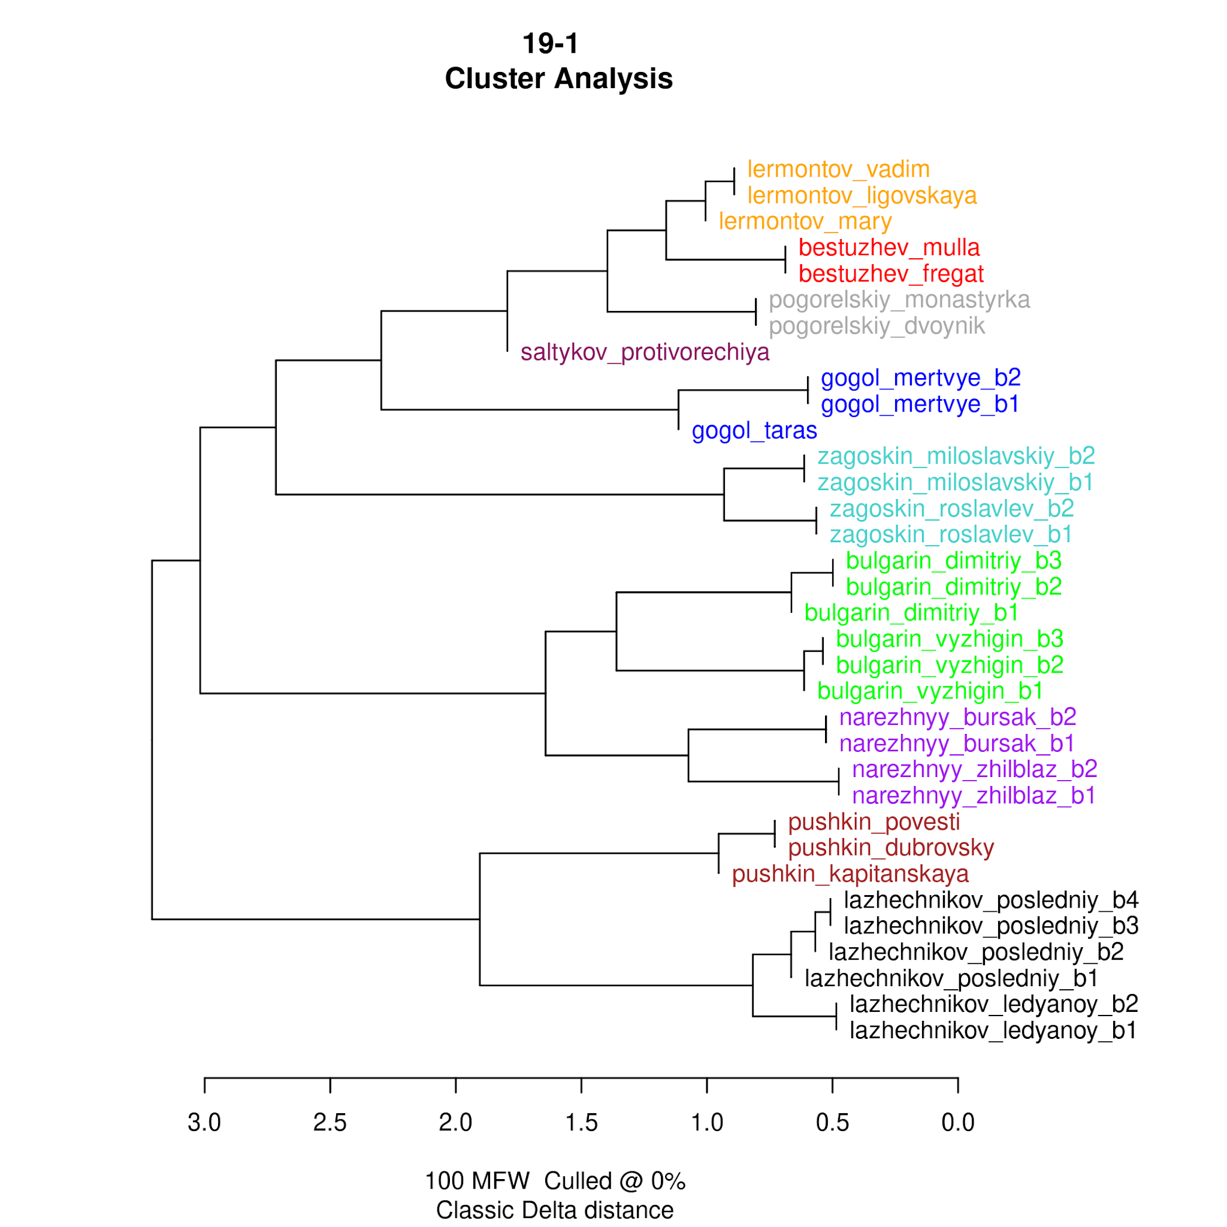
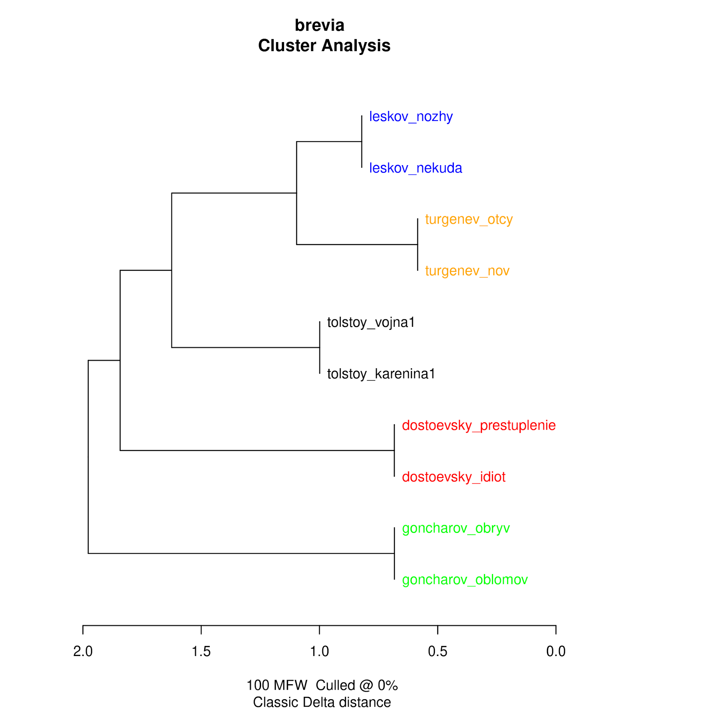
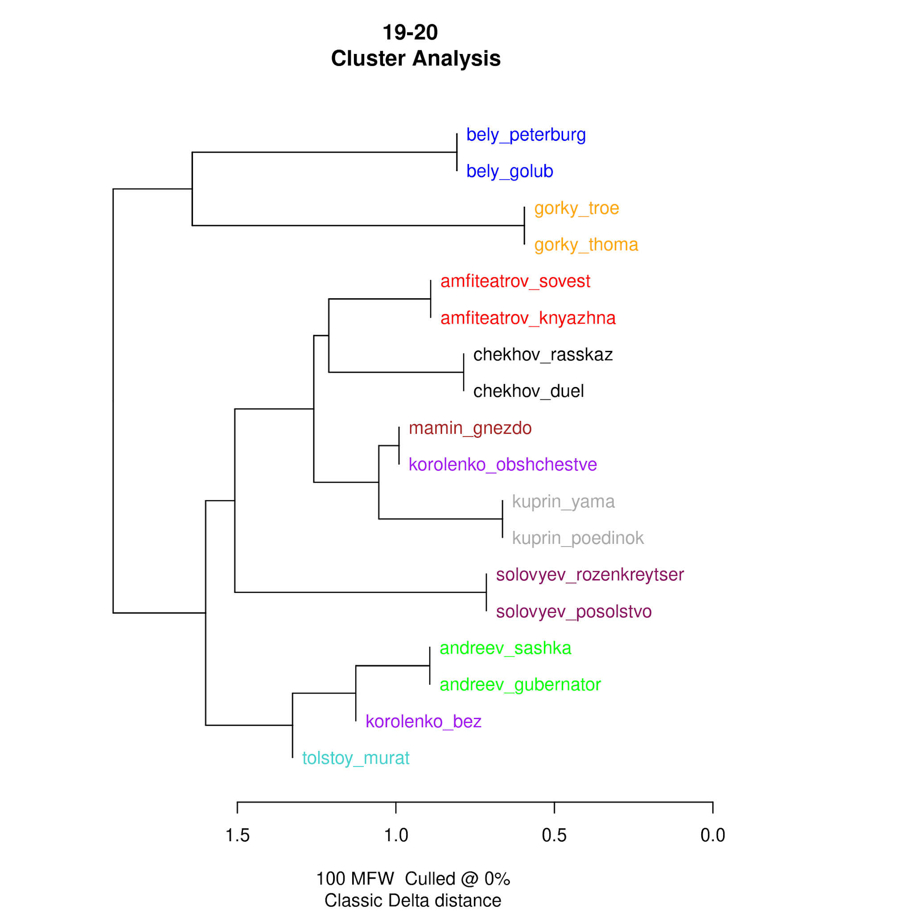
Авторы художественной литературы
Почти без сбоев
Не в свои кластеры попали только Карамзин и Короленко из 34 авторов

Slide 7
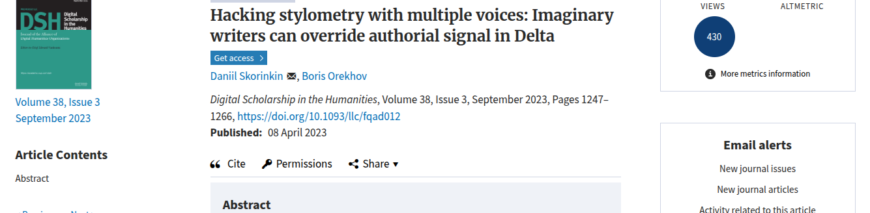
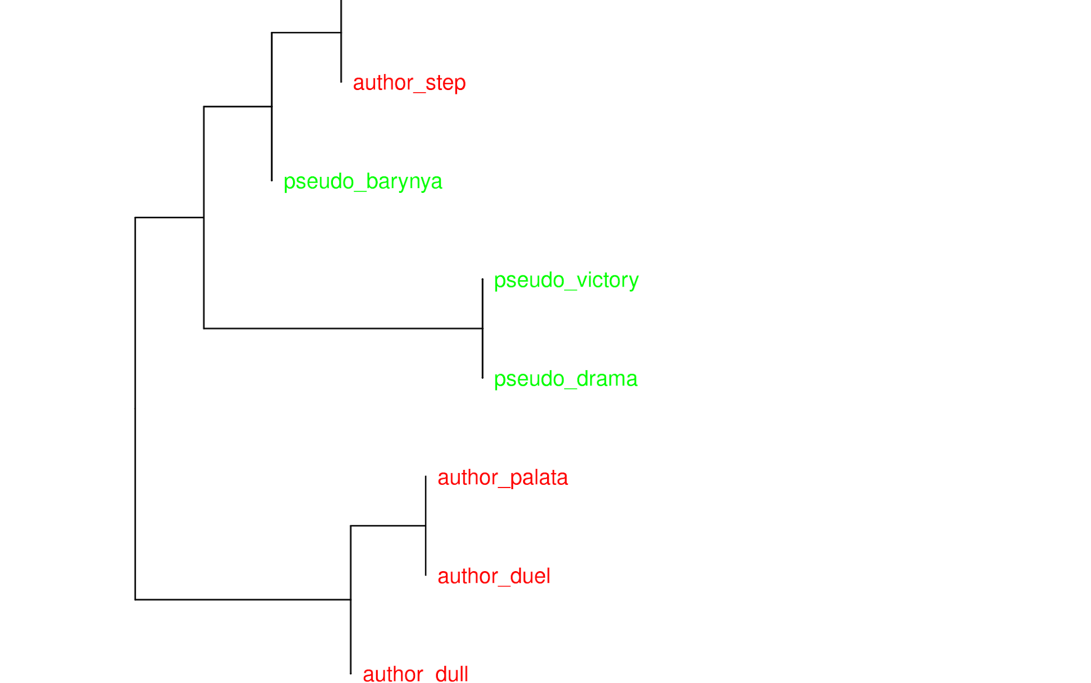
Автор и псевдоним
Чехов и Чехонте
Граница: начало 80-х
Тексты под псевдонимом и под реальной фамилией
Чехов переходит на практику публикации под своей фамилией
Псевдоним
Фамилия
Драма на охоте, Цветы запоздалые, Ненужная победа
Степь, Дуэль, Палата № 6

Slide 8

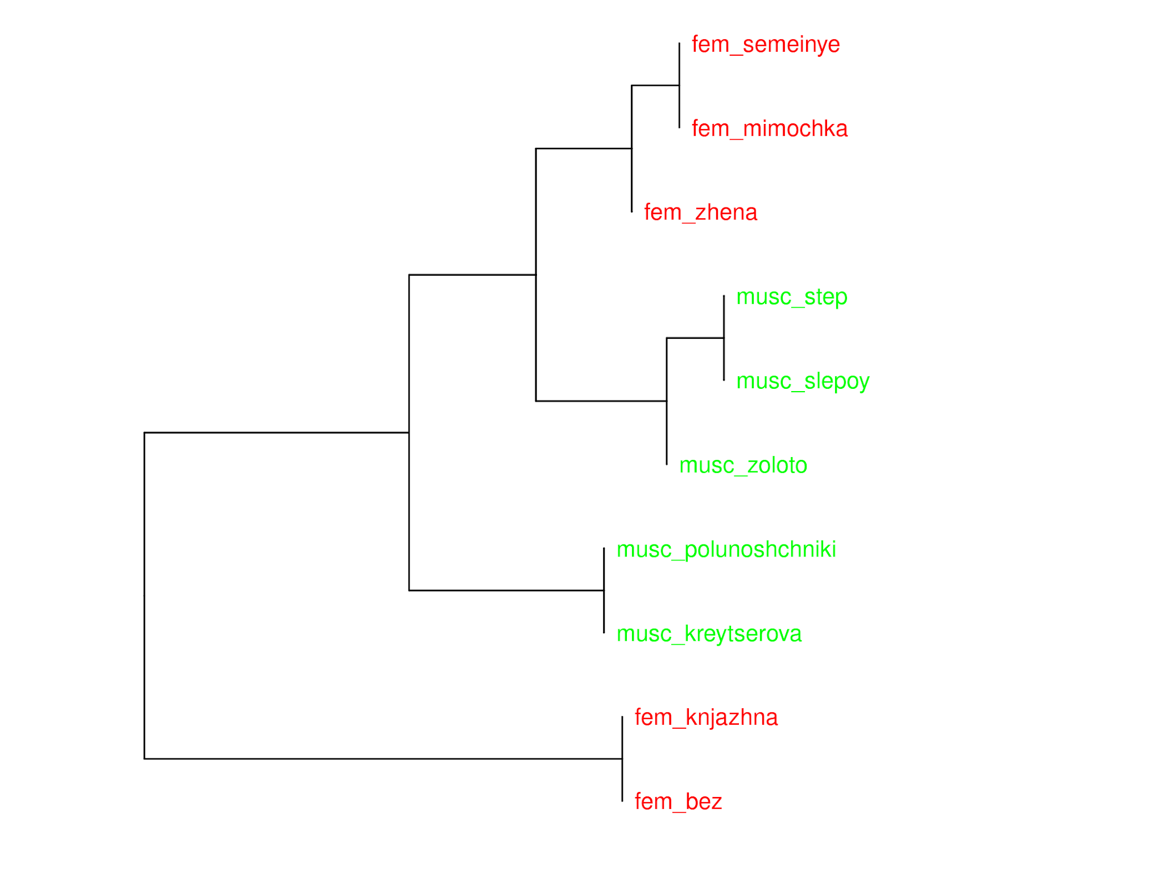
Пол автора
Тексты 1880— 1890-х годов
Не идеально, но обнадеживающе

Slide 9
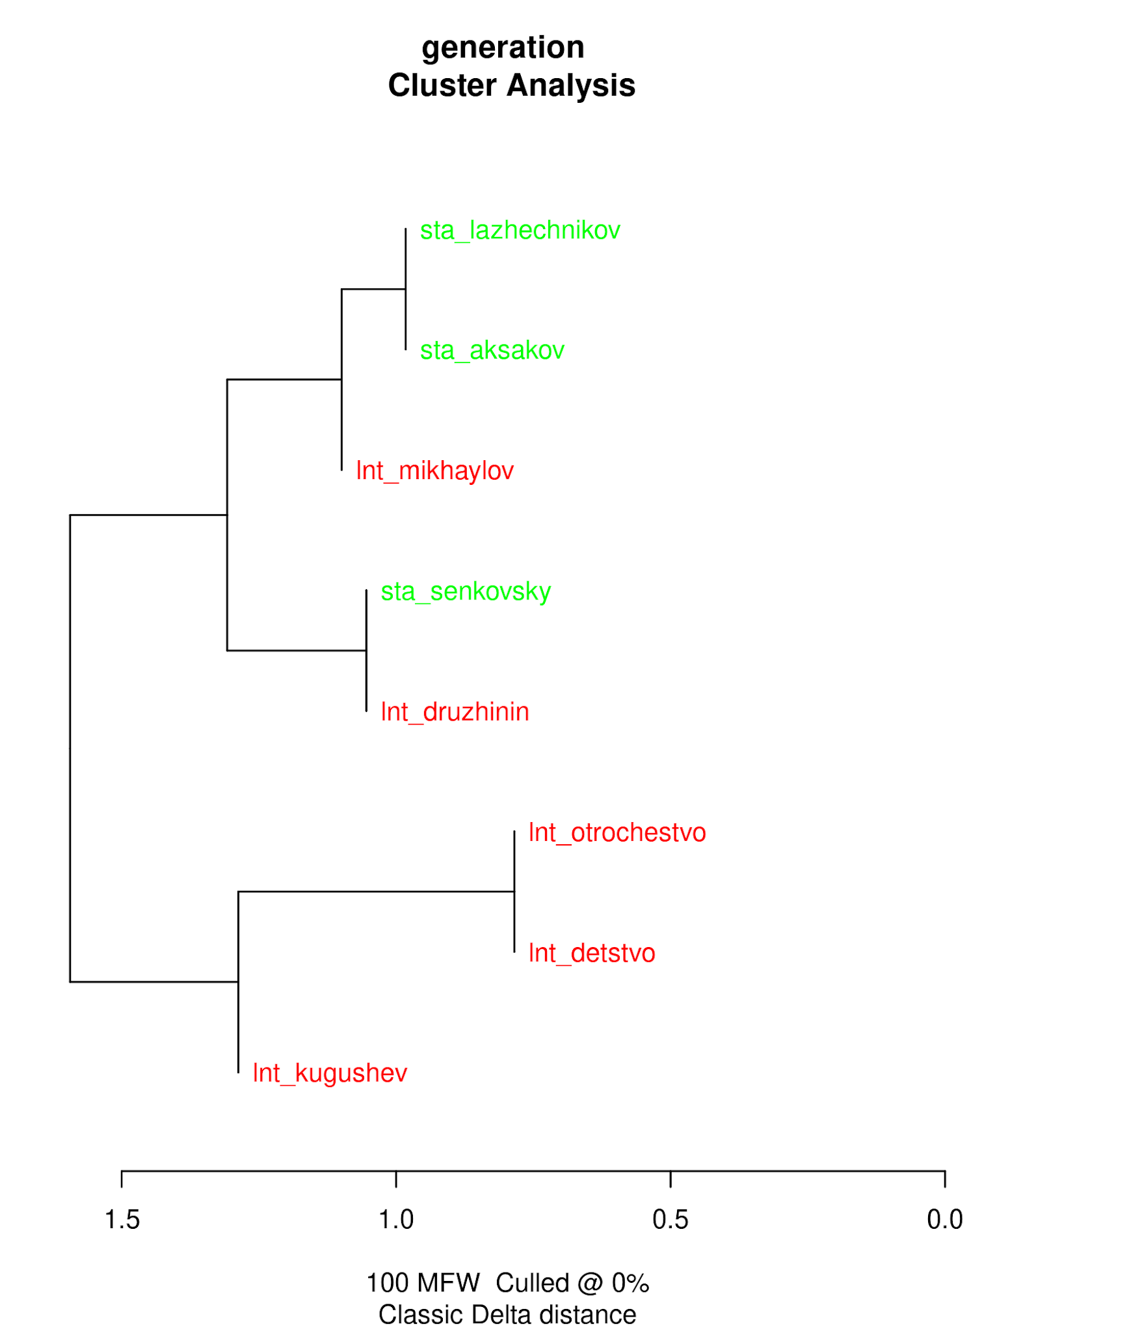

Поколения
Аксаков и Толстой
1856—1859
Лажечников, Сенковский (1790-е) vs. Дружинин и др. (1820-е)
«Семейная хроника», «Детство»

Slide 10

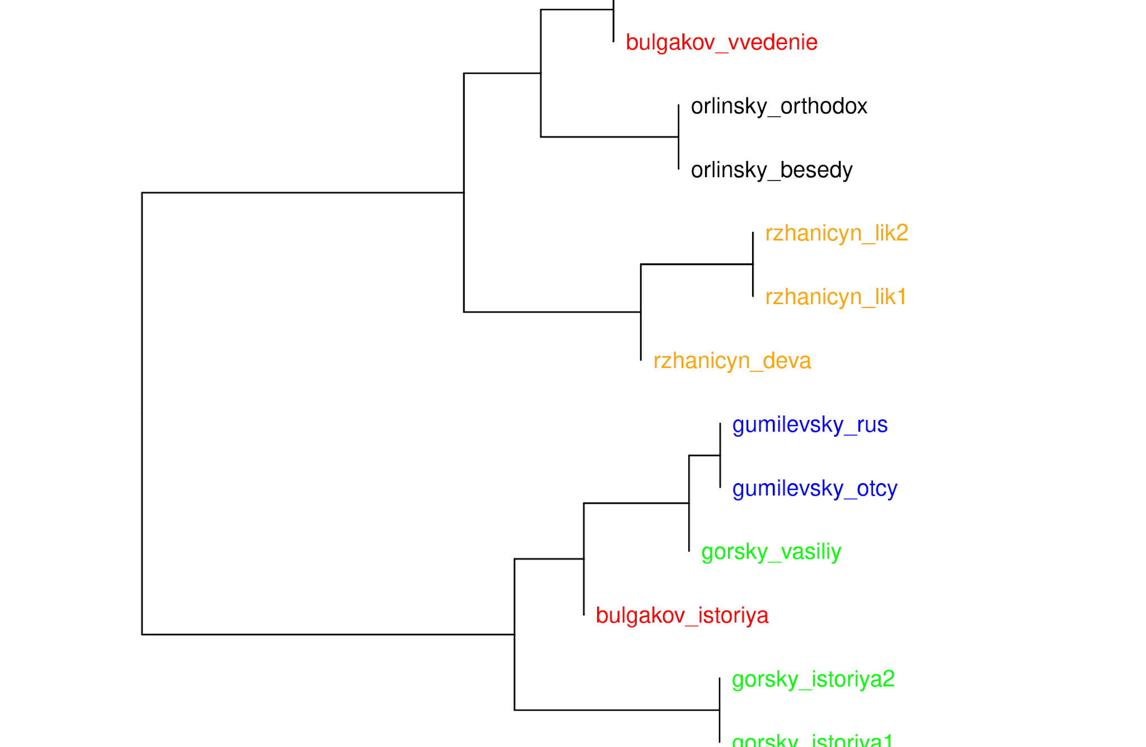
Теология
Очень непоследовательные результаты
Возможно, из-за библейских цитат

Slide 11
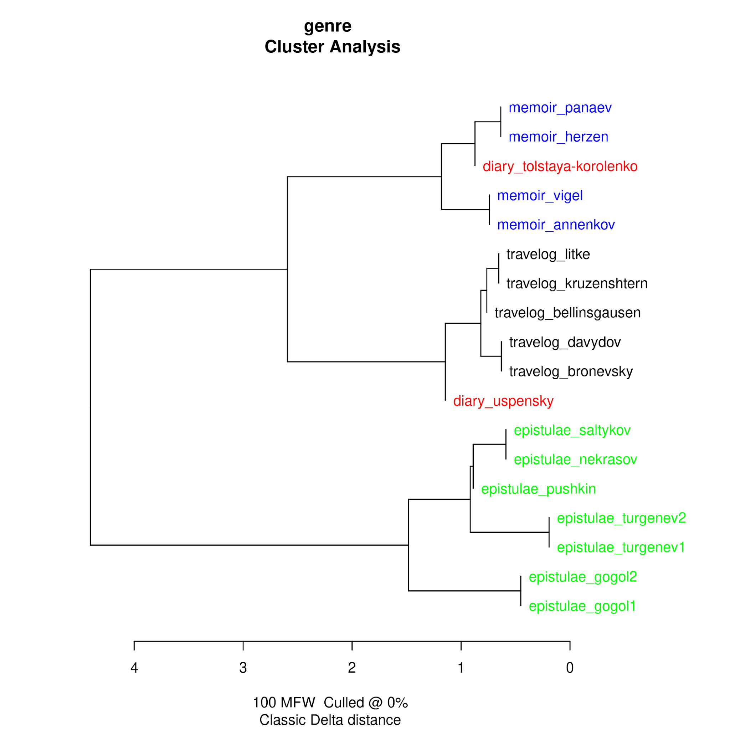
Жанровый сигнал
Size matters
Дневники ~10 тыс слов; остальные от 80 до 200 тыс

Slide 12
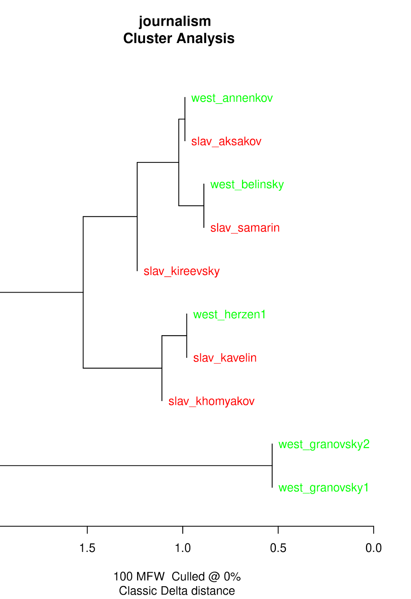

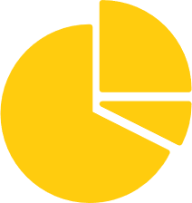
Западники славянофилы
Идейные течения
Кажется, нет
Умеет ли Delta отличать идеологию?

Slide 13
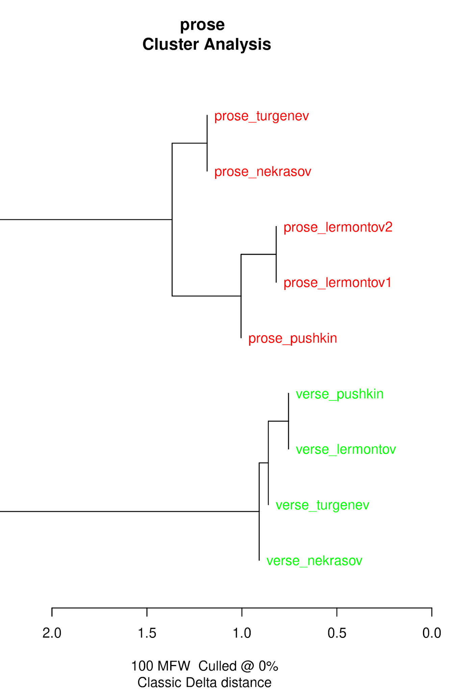
Стих и проза
Самый явный сигнал

Slide 14
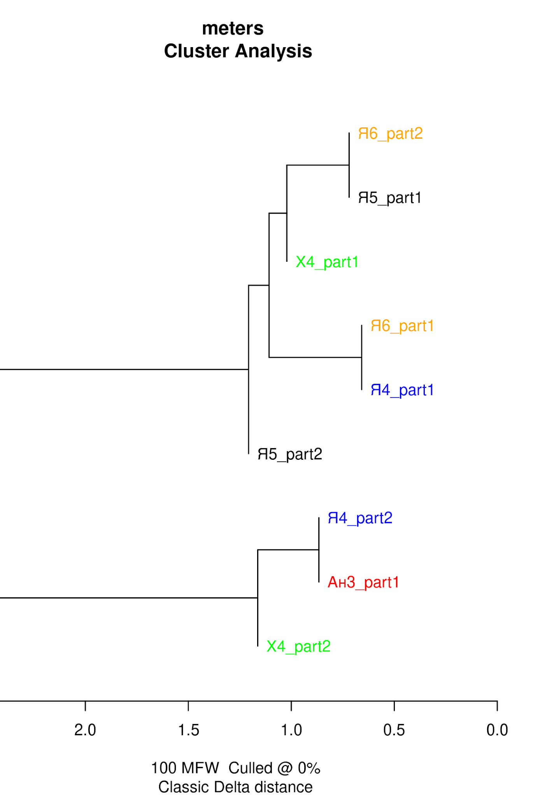

Поэтические размеры
Не различаются

Slide 15
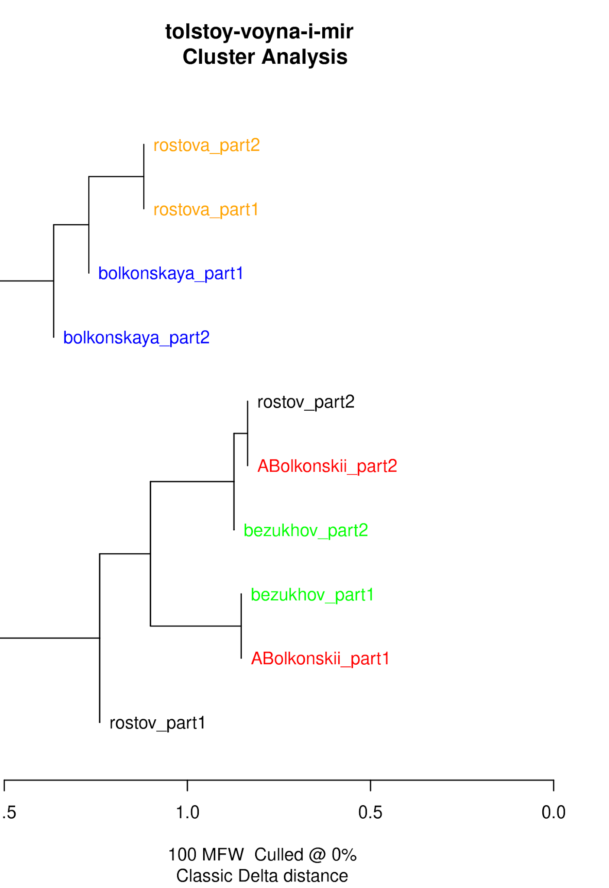

Персонажи «Войны и мира»
К Д. А. Скоринкину есть вопросы

Slide 16
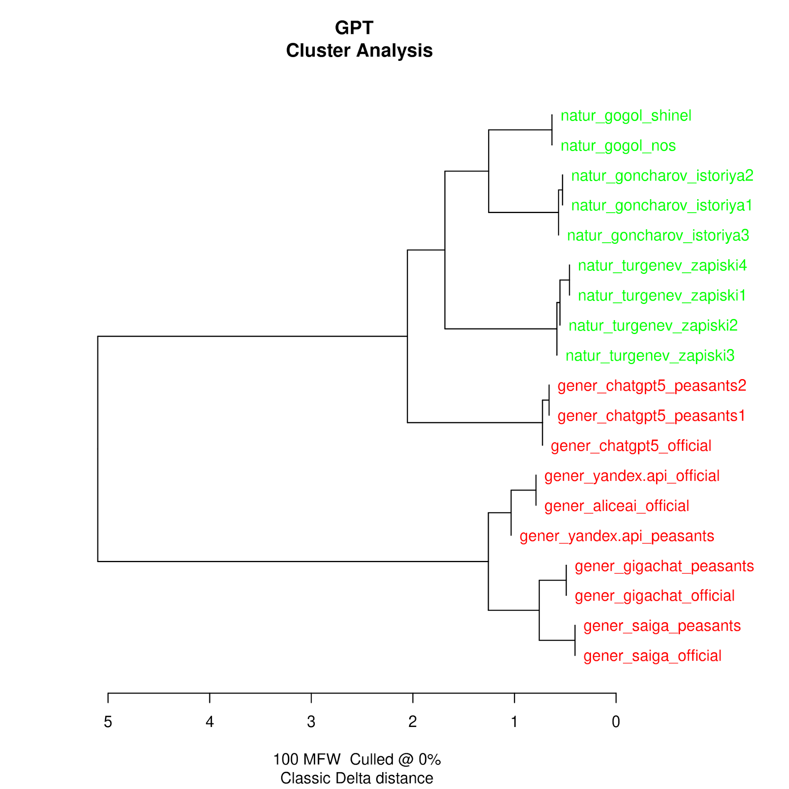
Естественные и сгенерированные
Перспективно

Slide 17
Спасибо!

